Slide 1
أوراق عمل وحدة
(يلتزم بقواعد الأمن والسلامة)
إعداد :
محسنه صالح عبيد العولقي

Slide 2
الدرس الثالث عشر
المعيار | المخرج | عنوان الدرس | الوحدة
يحدد إرشادات السلامة في الأماكن المختلفة | يطبق الإجراءات في المحافظة على سلامته في الأماكن المختلفة | تحديد إرشادات السلامة | يلتزم بقواعد الأمن والسلامة
رابط الفيديو

Slide 3
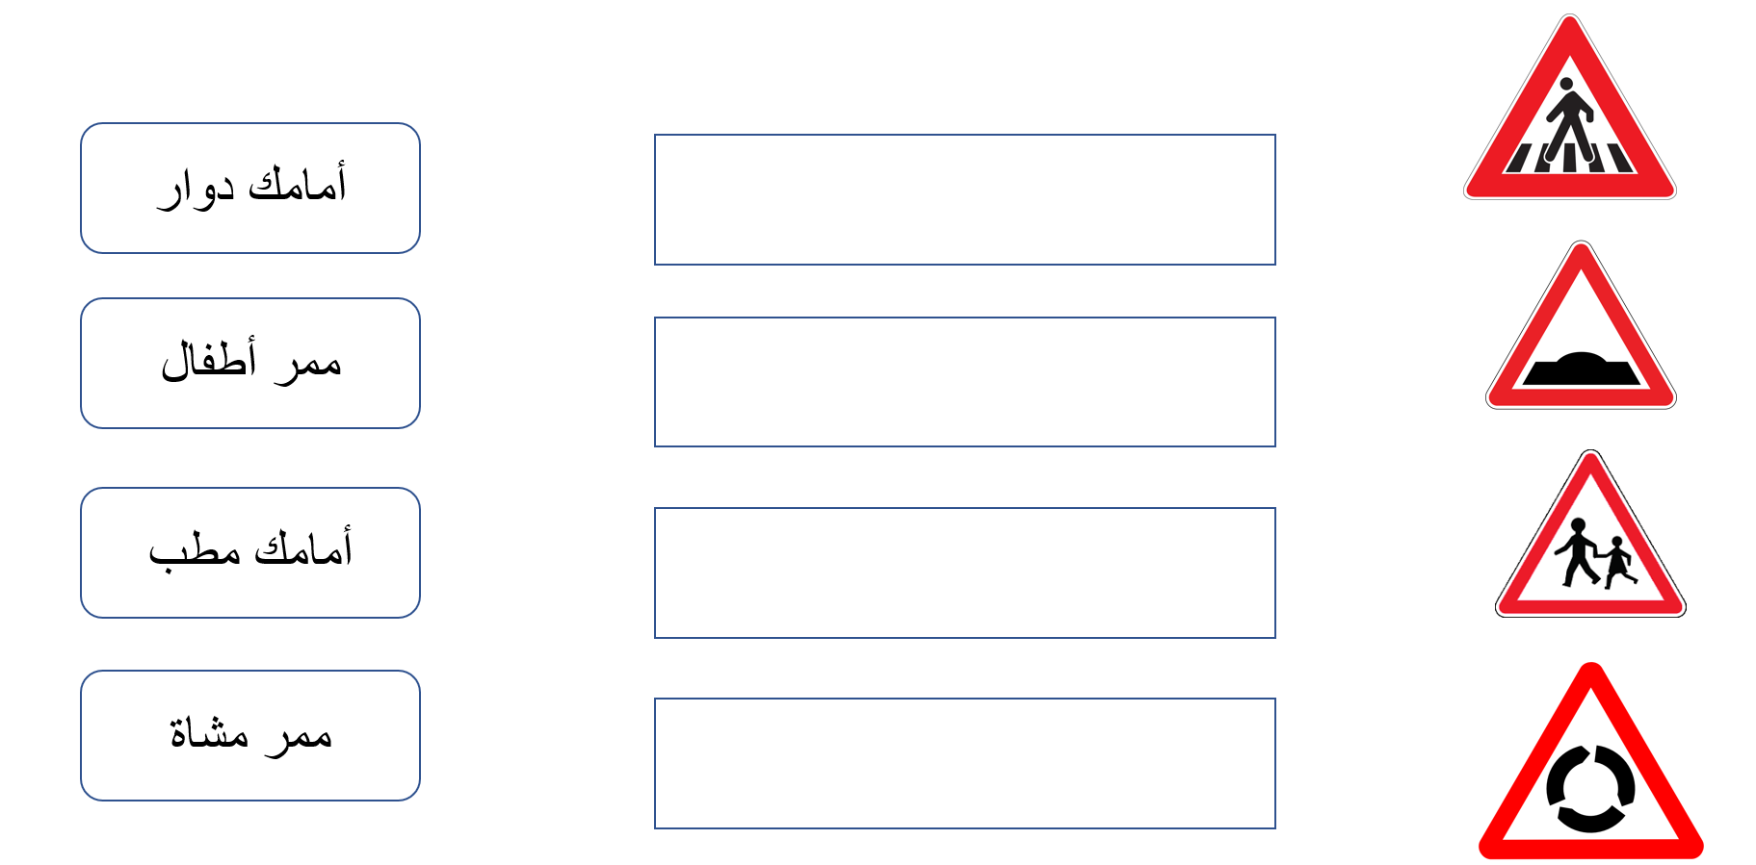
الدرس الثالث عشر
المعيار | المخرج | عنوان الدرس | الوحدة
يحدد إرشادات السلامة في الأماكن المختلفة | يطبق الإجراءات في المحافظة على سلامته في الأماكن المختلفة | تحديد إرشادات السلامة | يلتزم بقواعد الأمن والسلامة
ورقة عمل

